Slide 1
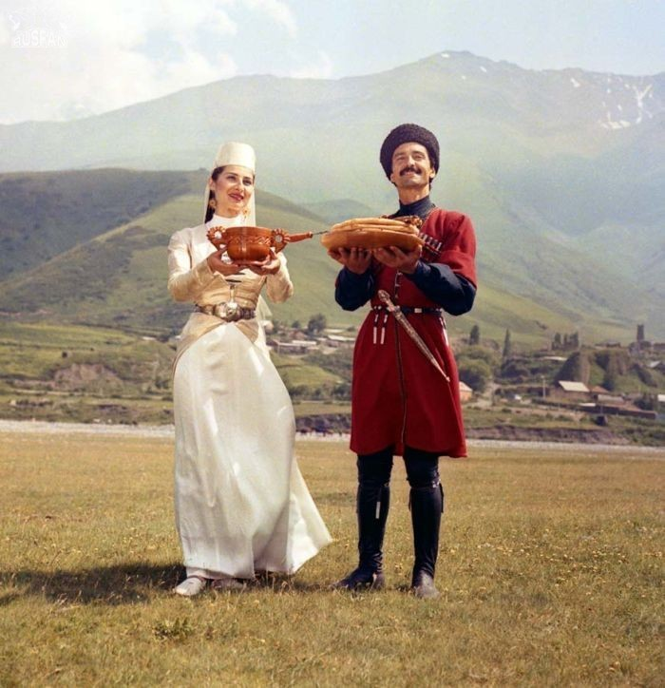
Дигорон кӕсуни урок 4 «Б»къласи
Презентаци бацӕттӕ кодта Дигорай 2-аг астӕуггаг скъолай ахургӕнӕг Мӕрзати М.З.

Slide 2
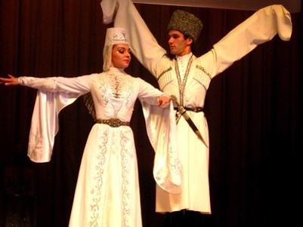
Нæ фиддæлти уæледарæс

Slide 3
Рагон адæми фæлгонц

Slide 4
Нимæт-бурка

Slide 5
Баслæхъ-башлык

Slide 7
Цохъа-черкеска Бæрцитæ-газырь

Slide 8
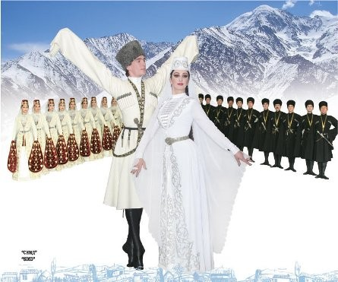

Slide 9
Уаледарæс æй адæймаги уодигъæди айдæнæ.

Slide 10
Рагон хуæруйнæгтæ

Slide 11
Дзурдуат
Нартихуар - кукуруза
Фӕрзеу – угощение
Хуаллаг - еда , пища

Slide 12
Нартихуари инсадæй конд хуæруйнæгтæ

Slide 13
Кæрдзин,сорсерæ,касæ,месин.

Slide 14
къеретæ

Slide 15
Æмбесæндтæ
Есге дзоси дæ къæбæр ма толæ.
Хуæрун куд зонис, косгæ дæр уотæ кæнæ.
Дæ губун дæ куд фæхходуйнаг кæна, уотæ неци.

Slide 16
Цæбæл дзурдтан аци бон нæ урокки?
Циуавæр хуæруйнæгтæ кæнионцæ раздæр нартихуарæй?
Куд уæмæ кæсуй, адæймаги æнæнездзийнадæн рагон хуæруйнæгтæ пайдадæр адтæнцæ æви нури хуæруйнæгтæ?

Slide 17
ХæДЗАРæМæ КУСТ
ТЕКСТ ЗОНУН АЙЙЕВ КŒСУН
ŒМА ХЕ ДЗУРДТŒЙ ДЗОРУН.

Slide 19
Æгас нæмæ цотæ ,иуазгутæ!

Slide 20
Æгас нæмæ цотæ ,иуазгутæ!

